Slide 1
Límites derivadas e integrales Formación diferenciada 4° medio
Clase 7: Función raíz cuadrada

Slide 2
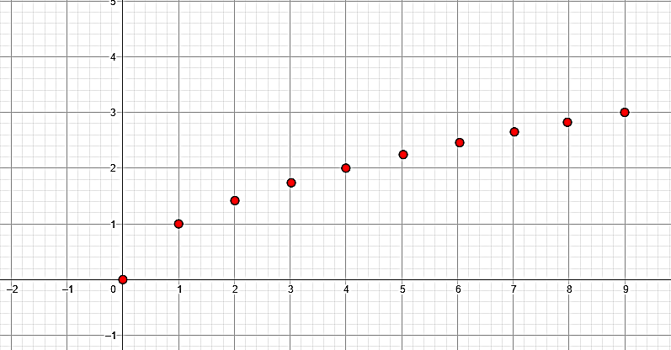
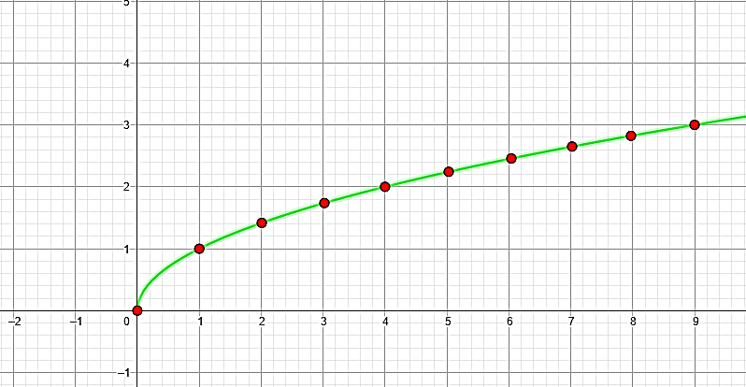
Si x es un número real no negativo, se define la función raíz cuadrada de x por
$$f\left(x\right)=\sqrt{x}$$
x | y
-4 | -------
-3 | -------
-2 | -------
-1 | -------
0 | 0
1 | 1
2 | 1,41421…
3 | 1,73205…
4 | 2
5 | 2,23606…
6 | 2,44948…
7 | 2,64575…
8 | 2,82842…
9 | 3
Función creciente
$$Rec\left(f\right)=ℝ_{0}^{+}$$
$$Dom\left(f\right)=ℝ_{0}^{+}$$

Slide 3
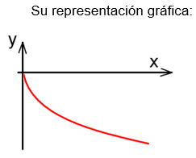
Cuando se tiene $f\left(x\right)=−\sqrt{x}$ , las imágenes corresponden al valor negativo de la raíz (excepto para x = 0).
De esta forma, también se habla de la función raíz, con su rama negativa.
Simétrica al eje X
$$Rec\left(f\right)=ℝ_{0}^{−}$$
Función decreciente
$$Dom\left(f\right)=ℝ_{0}^{+}$$

Slide 4
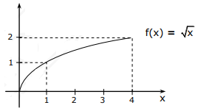
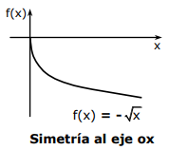
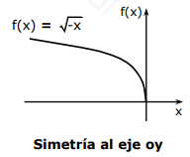
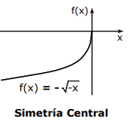
FUNCIONES SIMÉTRICAS A LA FUNCIÓN RAÍZ
$$Dom\left(f\right)=ℝ_{0}^{+}$$
$$Rec\left(f\right)=ℝ_{0}^{−}$$
$$Dom\left(f\right)=ℝ_{0}^{+}$$
$$Rec\left(f\right)=ℝ_{0}^{+}$$
$$Dom\left(f\right)=ℝ_{0}^{−}$$
$$Dom\left(f\right)=ℝ_{0}^{−}$$
$$Rec\left(f\right)=ℝ_{0}^{+}$$
$$Rec\left(f\right)=ℝ_{0}^{−}$$

Slide 5
TRASLACIONES DE LA FUNCIÓN RAÍZ
(ver geogebra)
$$f\left(x\right)=\sqrt{x−h}+k$$
Indica traslación horizontal
Indica traslación vertical
Si h < 0 hacia la izquierda
Si k < 0 hacia abajo
Si h > 0 hacia la derecha
Si k > 0 hacia arriba

Slide 6
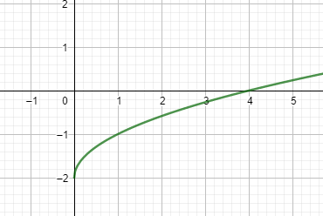
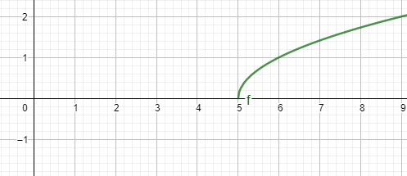
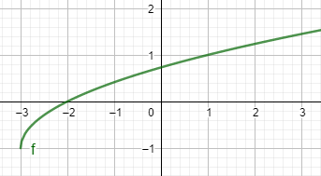
$h=$0
$$k=−2$$
$$Dom\left(f\right)=[0,+∞[$$
$$f\left(x\right)=\sqrt{x}−2$$
$$Rec\left(f\right)=[−2, +∞[$$
$$h=5$$
$$k=0$$
$$Dom\left(f\right)=[5,+∞[$$
$$f\left(x\right)=\sqrt{x−5}$$
$$Rec\left(f\right)=[0,+∞[$$
$$h=−3$$
$$k=−1$$
$$Dom\left(f\right)=[−3,+∞[$$
$$f\left(x\right)=\sqrt{x+3}−1$$
$$Rec\left(f\right)=[−1,+∞[$$

Slide 7
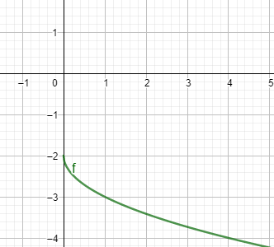
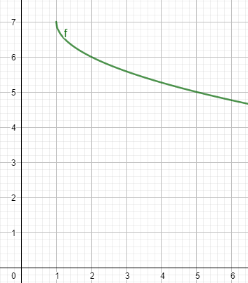
$$h=0$$
$$k=−2$$
$$Dom\left(f\right)=[0,+∞[$$
$$f\left(x\right)=−\sqrt{x}−2$$
$$Rec\left(f\right)=]−∞,−2]$$
$$h=1$$
$$k=7$$
$$Dom\left(f\right)=[1,+∞[$$
$$Rec\left(f\right)=]−∞,7]$$
$$f\left(x\right)=−\sqrt{x−1}+7$$

Slide 8
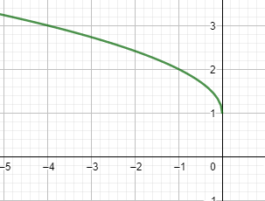
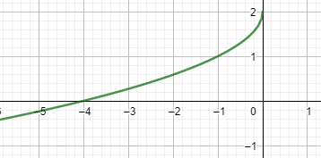
$$h=0$$
$$k=1$$
$$Dom\left(f\right)=]−∞,0]$$
$$f\left(x\right)=\sqrt{−x}+1$$
$$Rec\left(f\right)=[1,+∞[$$
$$h=0$$
$$k=2$$
$$Dom\left(f\right)=]−∞,0]$$
$$Rec\left(f\right)=]−∞,2]$$
$$f\left(x\right)=−\sqrt{−x}+2$$

